Slide 1
第八章 实训三测试SSD/Flash读写速率，与iozone等专业工具比较

Slide 2
《openEuler内核编程》
第八章 第3讲 测试SSD/Flash读写速率，与iozone等专业工具比较
中国科学院软件研究所
2020年4月3日

Slide 3
第六章 结构
第1讲：编写字符设备驱动程序
第2讲：编写 USB 设备驱动程序
第3讲：编写内核读写速率测试并与iozone比较
第4讲：RAMDisk块设备驱动实例

Slide 4
主要任务
编写内核模块测试硬盘的读写速率，并与 iozone工具的测试结果比较
由主要任务，主要为以下1个任务：
  任务1：编写内核模块测试硬盘的读写速率，加载、卸载模块并查看模块打印信息，使用用户态下 iozone 工具测试硬盘的读写速率，对比用户态和内核态下测试的读写速率，并作分析。（120min）

Slide 5
实训8-3 题目
目标
  编写测试硬盘的读写速率的内核模块，并与iozone等专业工具比较。

Slide 6
背景知识
任务描述
步骤1.安装使用iozone，用户态下测试本机硬盘读写速率(20分钟)
步骤2.自定义固定大小buf，从文件系统层写入磁盘 （20分钟）
步骤3.完成时间函数，得到写入磁盘所花时间，计算写入速率（15分钟）
步骤4.重复计算3次写入速率，计算均值（10分钟）
步骤5.计算从磁盘中读取文件速率。 （10分钟）
步骤6.比较四种读写方式 ：顺序读写/随机读写， 有缓存/无缓存读写（30分钟）
步骤7.对比用户态和内核态下测试的读写速率，并作分析。（10分钟）

Slide 7
背景知识
任务提交
步骤1.安装使用iozone，用户态下测试本机硬盘读写速率
（提交1：读写速率截图）
步骤2.自定义固定大小buf，从文件系统层多次写入磁盘
步骤3.完成时间函数，得到写入磁盘所花时间，计算写入速率
步骤4.重复计算3次写入速率，计算均值
（提交2：将写入速率输出到dmesg中，提交dmesg截图和代码）
步骤5.计算从磁盘中读取文件速率，读取只需计算一次。
（提交3：将写入速率输出到dmesg中，提交dmesg截图和代码）
步骤6.再次加载读入模块，比较前后读取速率是否有变化
步骤7.对比用户态和内核态下测试的读写速率，并作分析。
（提交4：建立一个文件，写入子任务6和7的分析结果。）

Slide 8
背景知识
步骤1：
安装使用iozone，用户态下测试本机硬盘读写速率

Slide 9
步骤1 安装使用iozone，用户态下测试本机硬盘读写速率
IOZONE 工具
iozone是一个文件系统的benchmark工具，可以测试不同的操作系统中文件系统的读写性能。测试的时候请注意，设置的测试文件的大小一定要大过你的内存（最佳为内存的两倍大小），不然linux会给你的读写的内容进行缓存。会使数值非常不真实
安装：
sudo dnf install iozone3
或者从官方下载最新的iozone源码包
#tar iozone3_347.tar
#cd iozone3_347/src/current
#make linux (直接执行make 有帮助选项)

Slide 10
步骤1 安装使用iozone，用户态下测试本机硬盘读写速率
IOZONE 工具
使用iozone可以在多线程、多cpu，并指定cpu cache空间大小以及同步或异步I/O读写模式的情况下进行测试文件操作性能；
-R 产生execl格式的输出日志。
-b 将产生二进制的execl的日志文件名。
-s 测试的文件大小。
-q 指定最大文件块大小（这里的 -q 64k 包括了4K,8K,16K,32K,64K）
-r 指测试的文件块大小（与-q有别，-r 64k只进行64k的测试）
-a 在希望的文件系统上测试，不过只有-a的话会进行全面测试，要花费很长时间，最好用-i指定测试范围。
-g 指定最大测试文件大小。
-n 指定最小测试文件大小。
-f 指定测试文件的名字，完成后会自动删除（这个文件必须指定在你要测试的那个硬盘中）
-C 显示每个节点的吞吐量。
-c 测试包括文件的关闭时间

Slide 11
步骤1 安装使用iozone，用户态下测试本机硬盘读写速率
实例
#./iozone -a -n 512m -g 16g -i 0 -i 1 -i 5 /mnt/iozone -Rb ./iozone.xls
进行全面测试，最小测试文件为512M，直到测试到16g，测试read,write,测试的地方在/mnt下，生成xls文件。要求-g参数大于内存的两倍
结果分析
在xls文件中的表中是关于read、write等的测试结果，左侧一列是测试文件大小（kbytes）,最上面一行是记录大小，中间数据是测试的传输速度

Slide 12
步骤1：
安装使用iozone，用户态下测试本机硬盘读写速率
完成时间： 20分钟

Slide 13
步骤2：
自定义固定大小buf，从文件系统层多次写入磁盘

Slide 14
步骤2 自定义固定大小buf，从文件系统层多次写入磁盘
从文件系统层读写磁盘一般可以用两种方法：
系统调用
filp->open()等函数
1 利用系统调用： sys_open,sys_write,sys_read等。 其实分析过sys_open可以知道，最后调用的也是filp->open。
sys_open ==> do_sys_open ==> filp->open
Linux2.6.20后面就不推荐直接调用sys_open
2. filp->open()等函数
在模块中，用户空间的open,read,write,llseek等函数都是不可以使用的。应该使用其在内核中对应的函数。可以使用filp->open配合struct file里的read/write来进行对文件的读写操作。

Slide 15
步骤2 自定义固定大小buf，从文件系统层多次写入磁盘
struct file
struct file结构体定义在include/linux/fs.h中定义。
文件结构体代表一个打开的文件，系统中的每个打开的文件在内核空间都有一个关联的 struct file。
它由内核在打开文件时创建，并传递给在文件上进行操作的任何函数。在文件的所有实例都关闭后，内核释放这个数据结构。
在内核创建和驱动源码中，struct file的指针通常被命名为file或filp

Slide 16
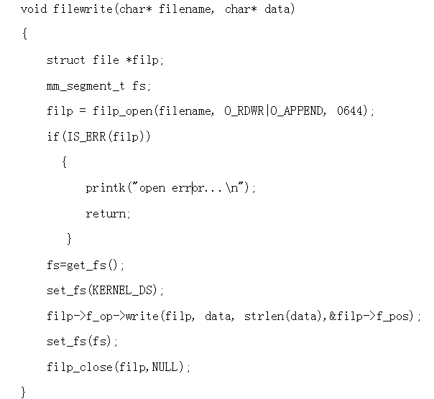
步骤2 自定义固定大小buf，从文件系统层多次写入磁盘
实例：

Slide 17
步骤2：
自定义固定大小buf，从文件系统层多次写入磁盘
完成时间： 20 分钟

Slide 18
步骤3：
完成时间函数，得到写入磁盘所花时间，计算写入速率

Slide 19
步骤3 完成时间函数，得到写入磁盘所花时间，计算写入速率
Linux中涉及时间的函数在<linux/time.h>
void do_gettimeofday(struct timeval *tv)
此前同学们在第六章已经学过，可以翻阅一下之前实训的记录，得到
写入磁盘部分所花的时间，并计算出写入速率

Slide 20
步骤3：
完成时间函数，得到写入磁盘所花时间，计算写入速率
完成时间： 15分钟

Slide 21
步骤4：
重复计算3次写入速率，计算均值

Slide 22
步骤4 重复计算3次写入速率，计算均值
为了得到更可信的写入速率，需要多次运算取均值，减小因为系统原
因带来的误差。
修改写入部分代码，可以支持重复N次计算并取均值，打印均值。

Slide 23
步骤4：
重复计算3次写入速率，计算均值
完成时间： 10分钟

Slide 24
步骤5：
计算从磁盘中读取文件速率，读取只需计算一次

Slide 25
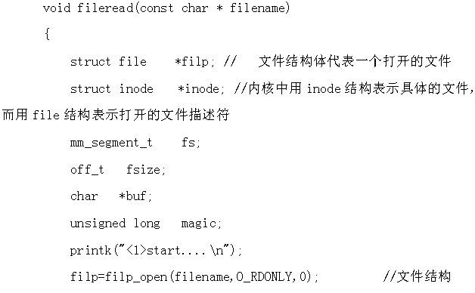
步骤5：计算从磁盘中读取文件速率，读取只需计算一次
如同写函数，这里需要调用内核中提供的filp->f_op->read()函数来完成任务。
实例：

Slide 26
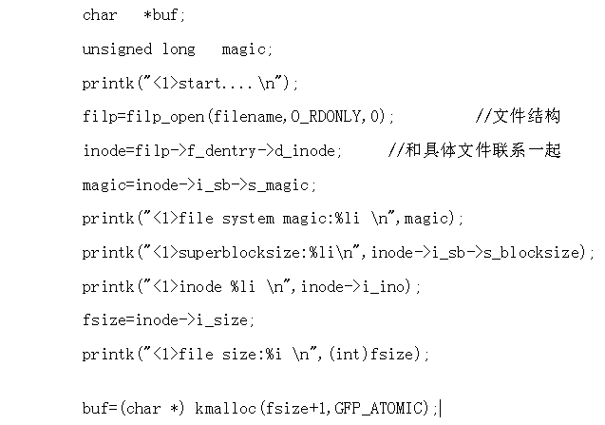
步骤5：计算从磁盘中读取文件速率，读取只需计算一次
实例：

Slide 27
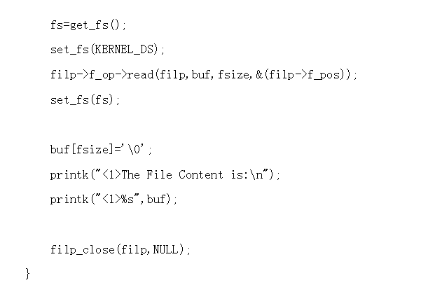
步骤5：计算从磁盘中读取文件速率，读取只需计算一次
实例：

Slide 28
步骤5：
计算从磁盘中读取文件速率，读取只需计算一次
完成时间： 10分钟

Slide 29
步骤6：
比较四种方式 ：顺序读写/随机读写， 有缓存
/无缓存读写

Slide 30
步骤6：顺序读写/随机读写， 有缓存/无缓存读写
之前的读写均采用的是默认选项，即
顺序读写 + 有缓存
顺序读写/随机读写
  默认读写为顺序读写，以下为随机读写的实现思路
    对于随机读写，每次读写时重新设置读写的起始地址，把pos设置为一个随机的数，也即是让它跳转到另外一个地方开始读写

Slide 31
步骤6：顺序读写/随机读写， 有缓存/无缓存读写
  代码示例：
    Loff_t npos;
    for(*pos=0;*pos<filesize;)
    {
      vfs_read(filp,buffer,len,pos);
      get_random_bytes(&npos,sizeof(npos));//产生一个随机数
      *pos=npos; //赋值给*pos
    }

Slide 32
步骤6：顺序读写/随机读写， 有缓存/无缓存读写
有缓存/无缓存读写
  O_DIRECT
    在之前完成的即是默认的有缓存读写。在open时加入标记O_DIRECT,即为直接读写磁盘，不经过缓存。
  使用直接读写需要注意的地方：
    写入buf大小为block size大小的整数倍，在实验机中block size为4096。
    fdisk –l 查看linux分区
    tune2fs –l /dev/sda2 查看block size大小
    在内存读写的起始位置需要是512的整数倍。

Slide 33
步骤6：
比较四种方式 ：顺序读写/随机读写， 有缓存
/无缓存读写
完成时间： 30分钟

Slide 34
步骤7：
对比用户态和内核态下测试的读写速率，并作分析

Slide 35
步骤7：对比用户态和内核态下测试的读写速率，并作分析
将内核模块程序计算出的读写速率与用户态下iozone工具
测试出的速率作对比，分析可能引起不同的原因。

Slide 36
任务提交
步骤1.安装使用iozone，用户态下测试本机硬盘读写速率
（提交1：读写速率截图）
步骤2.自定义固定大小buf，从文件系统层多次写入磁盘
步骤3.完成时间函数，得到写入磁盘所花时间，计算写入速率
步骤4.重复计算3次写入速率，计算均值
（提交2：将写入速率输出到dmesg中，提交dmesg截图和代码）
步骤5.计算从磁盘中读取文件速率，读取只需计算一次。
（提交3：将写入速率输出到dmesg中，提交dmesg截图和代码）
步骤6.再次加载读入模块，比较前后读取速率是否有变化
步骤7.对比用户态和内核态下测试的读写速率，并作分析。
（提交4：建立一个文件，写入子任务6和7的分析结果。）

Slide 37
步骤7：
对比用户态和内核态下测试的读写速率，并作分析
完成时间： 10分钟

Slide 38
谢 谢

